Slide 1
Урок №12. Графічний
редактор Scratch
Ти вже знаєш, що за допомогою комп’ютера можна
створювати дивовижні малюнки..

Slide 2
Скретч – це середовище програмування, де можна створювати власні програми, ігри , цікаві історії, мультфільми та багато іншого

Slide 3
Спрайт – це виконавець в середовищі Скретч

Slide 4
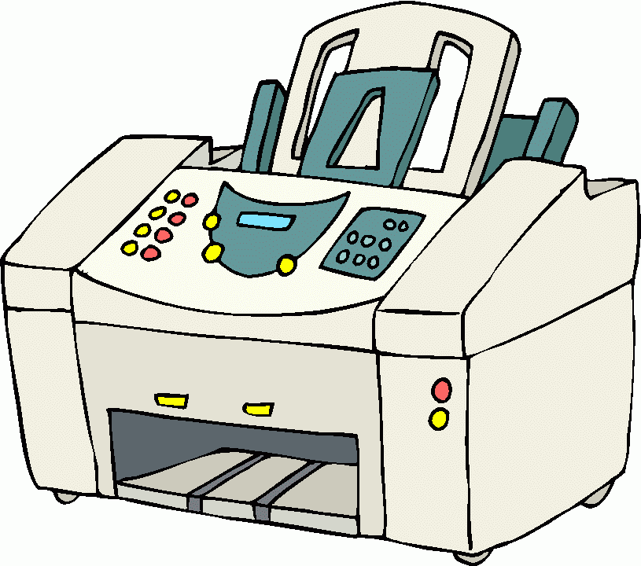
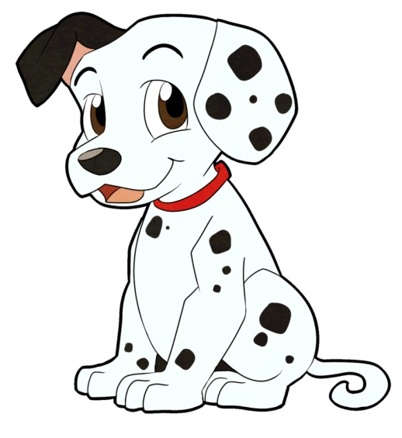
Виберіть виконавців

Slide 5
Виконавець – це об’єкт, який виконує команди

Slide 6
Команда – це наказ, вказівка виконати певні дії

Slide 7
Графічний
редактор Scratch
У проектах Scratch ми використовували різних виконавців.
Їх ми брали зі спеціальної бібліотеки.
Things (Речі)
People (Люди)
Letters (Літери

Slide 8
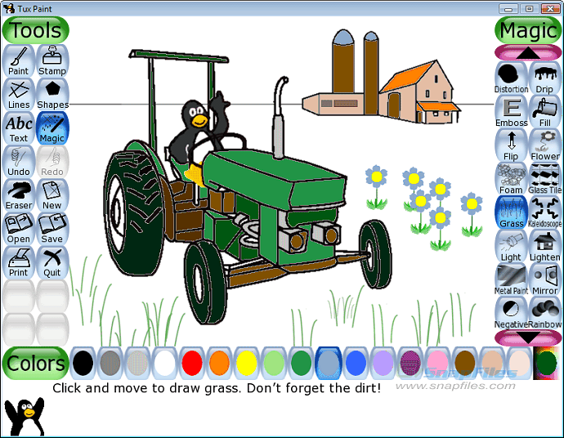
Графічний
редактор Scratch
Тепер навчимося малювати своїх виконавців. Для цього можна використати будь-який графічний редактор. Наприклад, у другому класі на уроках інформатики ти вчився працювати з графічним редактором TuxPaint.

Slide 9
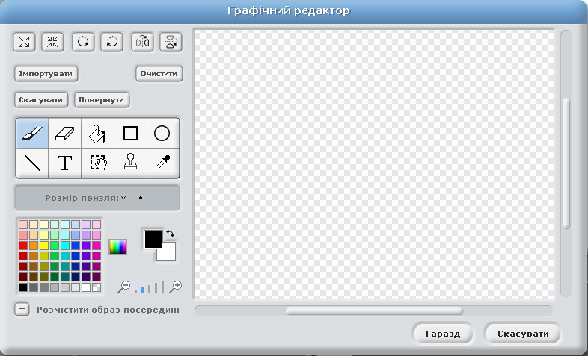
Графічний
редактор Scratch
Основні обʼєкти вікна графічного редактора Scratch
Кнопки для виконання дій над фрагментами малюнка
Інструменти для малювання
Палітра кольорів
Полотно для малювання
Матеріал з сайту:http://terehovskiy.at.ua/

Slide 10
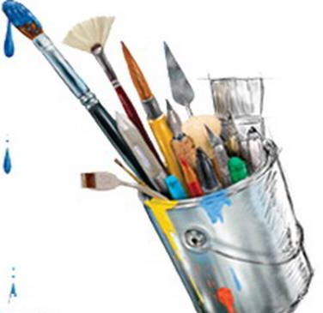
Інструменти в графічному редакторі
Як і в графічному редакторі Tux Paint, так і в Scratch, використовуються такі інструменти, як:
Лінія
Еліпс
Гумка
Заливка
Штамп

Slide 11
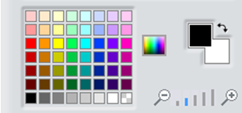
Графічний редактор
Як і у графічному редакторі Tux Paint, перш ніж ма-
лювати, потрібно вибрати колір та розмір ліній.
Щоб встановити колір лінії, потрібно вибрати його
на Палітрі кольорів

Slide 12
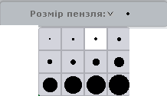
Графічний редактор
Щоб встановити розмір лінії потрібно:
Вибрати інструмент Лінія;
Вибрати напис Розмір пензля;
Вибери розмір пензля.
Якщо при використанні інструмента Лінія тримати натиснуту клавішу Shift , то малюватимуться тільки горизонтальні або вертикальні лінії

Slide 13
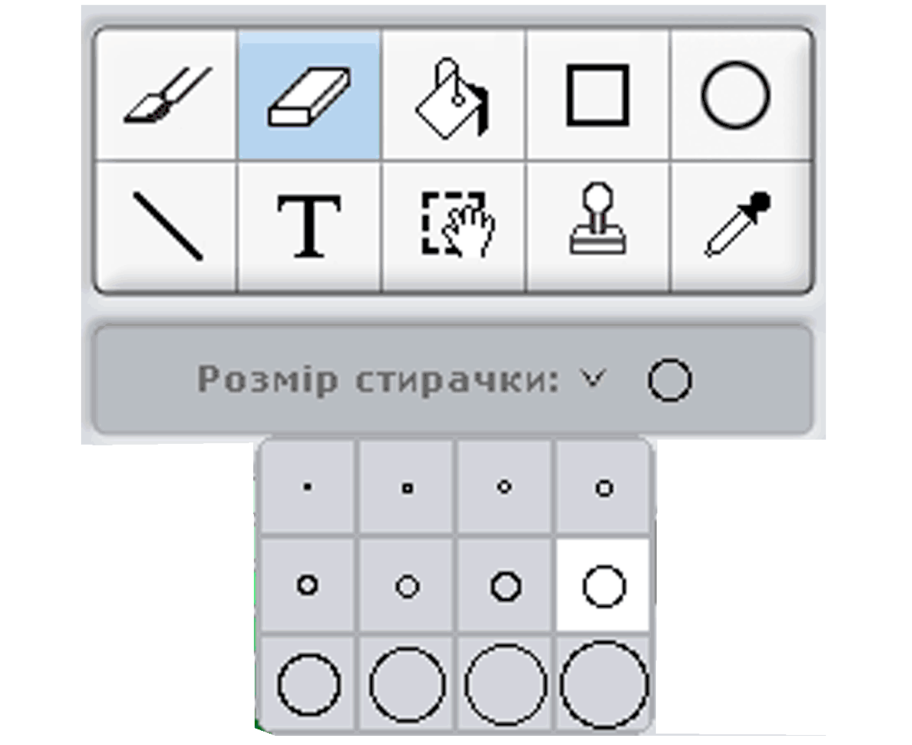
Графічний редактор
Аналогічно встановлюється розмір і колір інстру-
мента Пензель.
Для інструмента Гумка можна вибрати тільки його
розмір.
Для того щоб використовувати в різних проектах нового виконавця, його потрібно зберегти в бібліотеці.

Slide 14
.
Щоб зберегти нового
Виконавця в бібліотеці:
1. Вибери виконавця в списку під сценою.
2. Відкрий контекстне меню та вибери команду Експортувати цей об’єкт. Відкриється вікно Експортувати об’єкт.
3. Вибери папку, де буде збережено виконавця.
4. У поле Нове ім’я файла введи ім’я файла та вибери кнопку Гаразд.

Slide 15
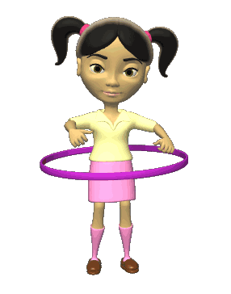
Фізхвилинка
- Станьте, діти, біля парти, будем вправи починати.
1 - 2 - піднімається гора.
3 - 4 - це крутії гірські схили.
5-6 - це орли дивний танець завели.
7 - 8 - це смерічки похилилися до річки.
9 - 10 - це вода з водоспаду витіка.

Slide 16
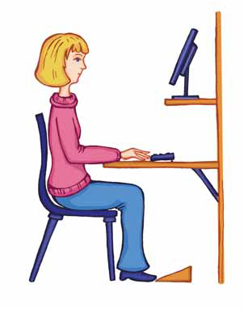
Працюємо за
комп’ютером
Увага! Під час роботи з комп’ютером дотримуйтеся правил безпеки та санітарно-гігієнічних норм.
Центр монітора
на рівні очей
50–60 см
Шия пряма
Стопи на
підлозі
Використовуйте підставку для ніг

Slide 17
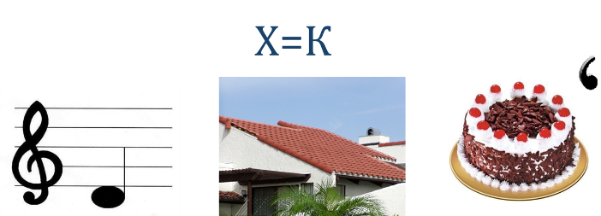
Розв’яжіть ребус
Матеріал з сайту:http://terehovskiy.at.ua/

Slide 18
Розв’яжіть завдання
Завдання 1. Підпиши об'єкти вікна графічного редактора. Використай такі словосполучення: палітра кольорів; інструменти малювання; полотно для малювання; кнопки для виконання дій.
Кнопки для виконання дій для
над фрагментами тексту
Інструменти малювання
Палітра кольорів
Полотно для
малювання

Slide 19
Розв’яжіть завдання
Завдання 2. З’єднай лініями зображення кнопок та їх
призначення
Штампувати
Зафарбувати
Намалювати лінію
Намалювати еліпс
Витерти зайві фрагменти малюнка

Slide 20
Розв’яжіть завдання
Завдання 3. Пронумеруй команди алгоритму збереження нового виконавця в бібліотеці..
Відкрий контекстне меню та вибери команду Експортувати цей об'єкт.
2
1
Вибери виконавця в списку під сценою.
4
У поле Нове ім'я файла введи ім'я файла.
Вибери папку, де буде збережено виконавця.
3
5
Вибери кнопку Гаразд.

Slide 21
Розв’яжіть завдання
Завдання 4. З’єднай точки та намалюй всі можливі квадрати
10
Скільки квадратів утворилось на малюнку?
Матеріал з сайту:http://terehovskiy.at.ua/

Slide 22
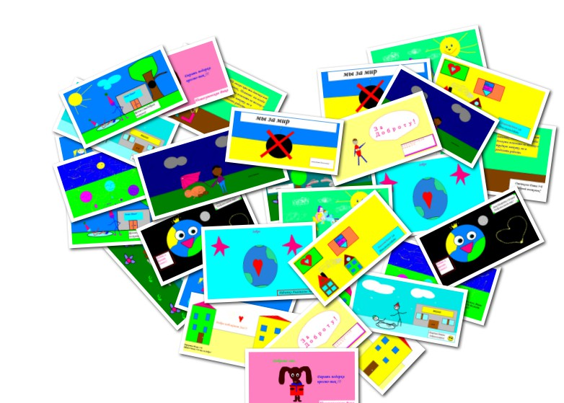
.
Запитання і завдання
- Чи задоволені ви своєю роботою?
З яким настроєм ви працювали на уроці?
- Що вам запам’яталось на уроці?
- Чи було вам комфортно на уроці?
- Де вам стануть у пригоді здобуті знання?

Slide 23
Підсумок уроку
1. Яке призначення графічних редакторів?
2. Назви основні елементи вікна
графічного редактора Scratch.
3. Які ти знаєш інструменти графічного
редактора Scratch?
4. Для чого призначена палітра кольорів?
5. Опиши алгоритм збереження нового виконавця в бібліотеці
виконавців.
Матеріал з сайту:http://terehovskiy.at.ua/

Slide 24
Домашнє завдання
Проаналізувати
Ст. 52-56,

